Slide 1
Gestión del Tiempo Extraordinario
aprobado según el acuerdo tomado por el Consejo de Rectoría, sesión 2136-2020, Artículo IV, inciso 1), celebrada el 14 de diciembre del 2020

Slide 2
La jefatura solicitante de tiempo extraordinario analiza la necesidad del requerimiento de tiempo extraordinario debido al desarrollo de tareas propias de la dependencia; que, por condiciones especiales, imprevistas o que se presenten en forma ocasional, se requieran realizar fuera del horario normal
El envío de dicho formulario a la VE debe de realizarse con al menos 3 días de anticipación de cuando se realizará la primera ejecución prevista del tiempo extraordinario, al correo fvega@uned.ac.cr con copia smejias@uned.ac.cr
Para el caso de oficiales de seguridad y choferes se recomienda que se tomen los históricos de las horas extras que han trabajado en años anteriores para que tengan una proyección y respaldo de las que van a requerir para incorporarla al formulario.

Slide 3
La jefatura solicitante de tiempo extraordinario analiza la necesidad del requerimiento de tiempo extraordinario debido al desarrollo de tareas propias de la dependencia; que, por condiciones especiales, imprevistas o que se presenten en forma ocasional, se requieran realizar fuera del horario normal
Solo en caso de emergencia el formulario se aceptará una vez pasada la eventualidad en no más de 24 horas para la aprobación respectiva y la respuesta de la VE será remitida en el mismo día en que se efectúa el trámite.

Slide 4
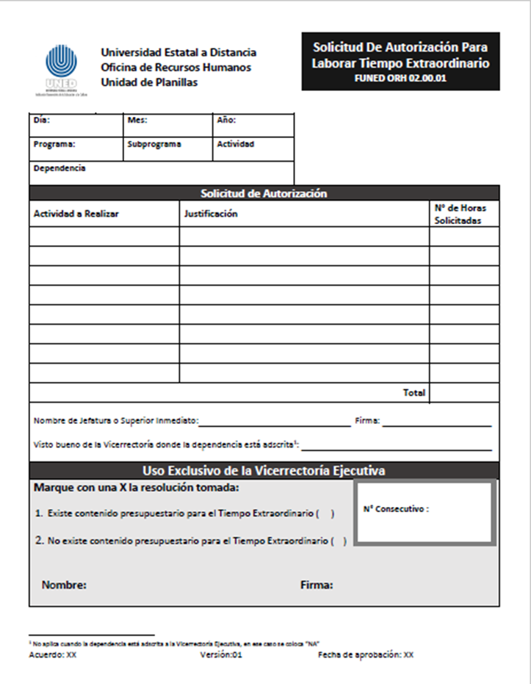
Se completa el formulario FUNED ORH 02.00.01 Solicitud de Autorización para Laborar Tiempo Extraordinario, solicitando el visto bueno de la persona vicerrectora a la cual la dependencia está adscrita, según el siguiente formulario:

Slide 5
La Jefatura solicitante remite el formulario, con la firma del vicerrector(a) respectivo a la Vicerrectoría Ejecutiva para que se analice si existe contenido presupuestario en la partida de Tiempo Extraordinario asignado al Programa 2-01-20.
Para las dependencias adscritas a la Vicerrectoría Ejecutiva se dan dos autorizaciones: para la hora extra como tal y la presupuestaria.

Slide 6
Si no existe contenido presupuestario la Vicerrectoría Ejecutiva remite el formulario a la jefatura solicitante indicando que no existe contenido presupuestario requerido
El tiempo máximo de respuesta por parte de la Vicerrectoría Ejecutiva para comunicar que no cuenta con el contenido presupuestario requerido será de 3 días hábiles.
En el caso de las dependencias adscritas a la Vicerrectoría Ejecutiva, la persona con cargo de Vicerrector podrá rechazar las horas extras aunque se cuente con el disponible presupuestario.

Slide 7
Si existe contenido presupuestario la Vicerrectoría Ejecutiva firma la boleta otorgando el visto bueno para que se ejecute el tiempo extraordinario.
El tiempo máximo de respuesta por parte de la Vicerrectoría Ejecutiva para comunicar que cuenta con el contenido presupuestario requerido será de 3 días hábiles.

Slide 8
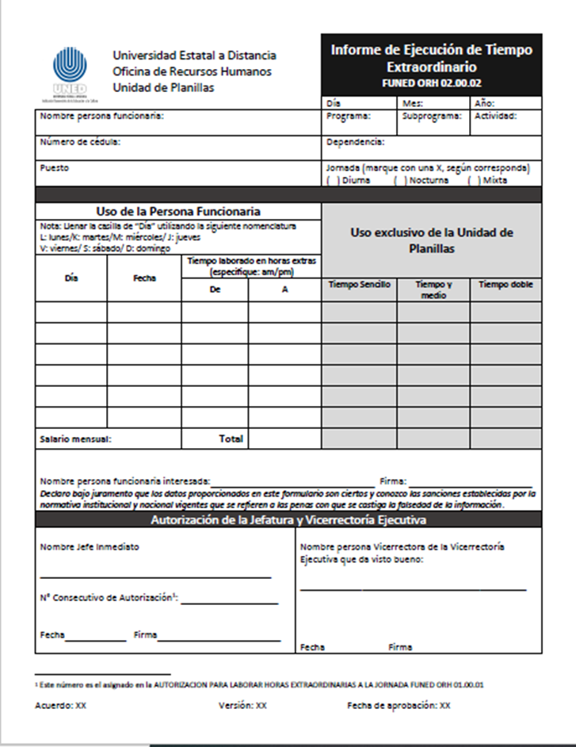
La persona funcionaria que labora el tiempo extraordinario (que fue autorizado previamente), en el trascurso de 30 días naturales posterior al mismo, llena el formulario FUNED ORH 02.00.02 Informe de Ejecución de Tiempo Extraordinario y lo remite a la jefatura o superior jerárquico.

Slide 9
La persona funcionaria que labora el tiempo extraordinario (que fue autorizado previamente), en el trascurso de 30 días naturales posterior al mismo, llena el formulario FUNED ORH 02.00.02 Informe de Ejecución de Tiempo Extraordinario y lo remite a la jefatura o superior jerárquico.
No se pueden acumular períodos es responsabilidad del funcionario tramitar en tiempo y forma ante su jefatura el informe de tiempos extraordinarios.

Slide 10
La jefatura o superior jerárquico, según corresponda, revisa el formulario con el fin de verificar que la información sea consistente con los controles realizados.
Es importante recordar que dicho formulario debe de contar con la firma del funcionario.
Es responsabilidad de la jefatura contar con los controles que correspondan para verificar la información del formulario.

Slide 11
Si el formulario tiene información consistente con los controles de la jefatura o superior jerárquico, le da el visto bueno y traslada el formulario FUNED ORH 02.00.02 a la Vicerrectoría Ejecutiva junto con la copia del formulario FUNED ORH 02.00.01 en el que previamente se autorizó el tiempo extraordinario.
Es responsabilidad de la Jefatura que las horas extras autorizadas concuerden con la cantidad de horas extras ejecutadas.
Si existiera diferencia de más horas ejecutadas debe de tener el respectivo VB de la Vicerrectoría que corresponda, en el caso de la Ejecutiva se debe de brindar la debida justificación con la evidencia respectiva, y solicitar la autorización a nivel presupuestario de dichas horas.

Slide 12
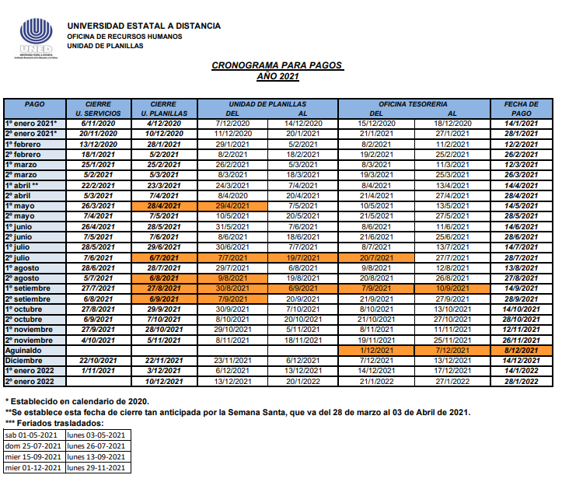
La Vicerrectoría Ejecutiva recibe los formularios (FUNED ORH 02.00.01 Y FUNED ORH 02.00.02) remitidos por la jefatura o superior jerárquico, si los mismos no presentan inconsistencias se les da el visto bueno y los traslada a la Unidad de Planillas de la Oficina de Recursos Humanos para el trámite correspondiente

Slide 13
Muchas gracias!

